Slide 1
Jardines Históricos DE ESPAÑA.-N
Selección de textos y fotografías por
JOSE ELIAS BONELLS.

Slide 2
Jardines de La Fonte Baxa.
Se trata de los Jardines de la Fonte Baixa en el Principado de Asturias, a dos kilómetros de Luarca, en la parte alta de la Villa Blanca. Más conocido como los Jardines de Panrico, haciendo referencia a la conocida empresa española, de la que fue socio fundador el propietario de esos jardines, José Rivera Larraya (1936).
En una extensión total de 20 hectáreas, existen 12 hectáreas ajardinadas, donde nos vamos a encontrar más de 500 especies vegetales procedentes de todo el mundo.
Ese es el resultado de 21 años dedicados a la creación de este pequeño paraíso por parte del empresario madrileño, José Rivera, quién afirmó “ a mí me quita años estar en este lugar”, al recoger el premio que le concedió, en 2011, la Asociación Asturiana de Periodistas y Escritores de Turismo.

Slide 3
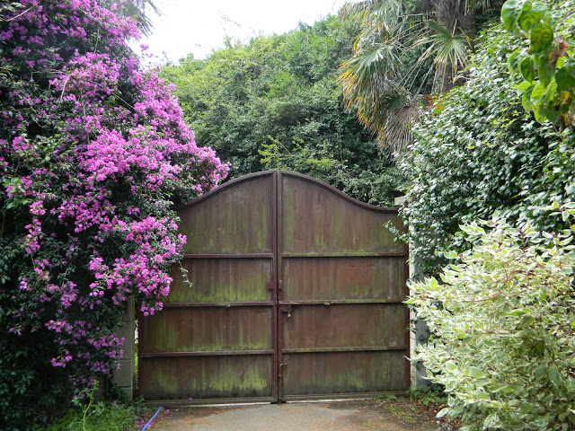
Notes:
Jardines de La Fonte Baxa.-puerta de acceso

Slide 4
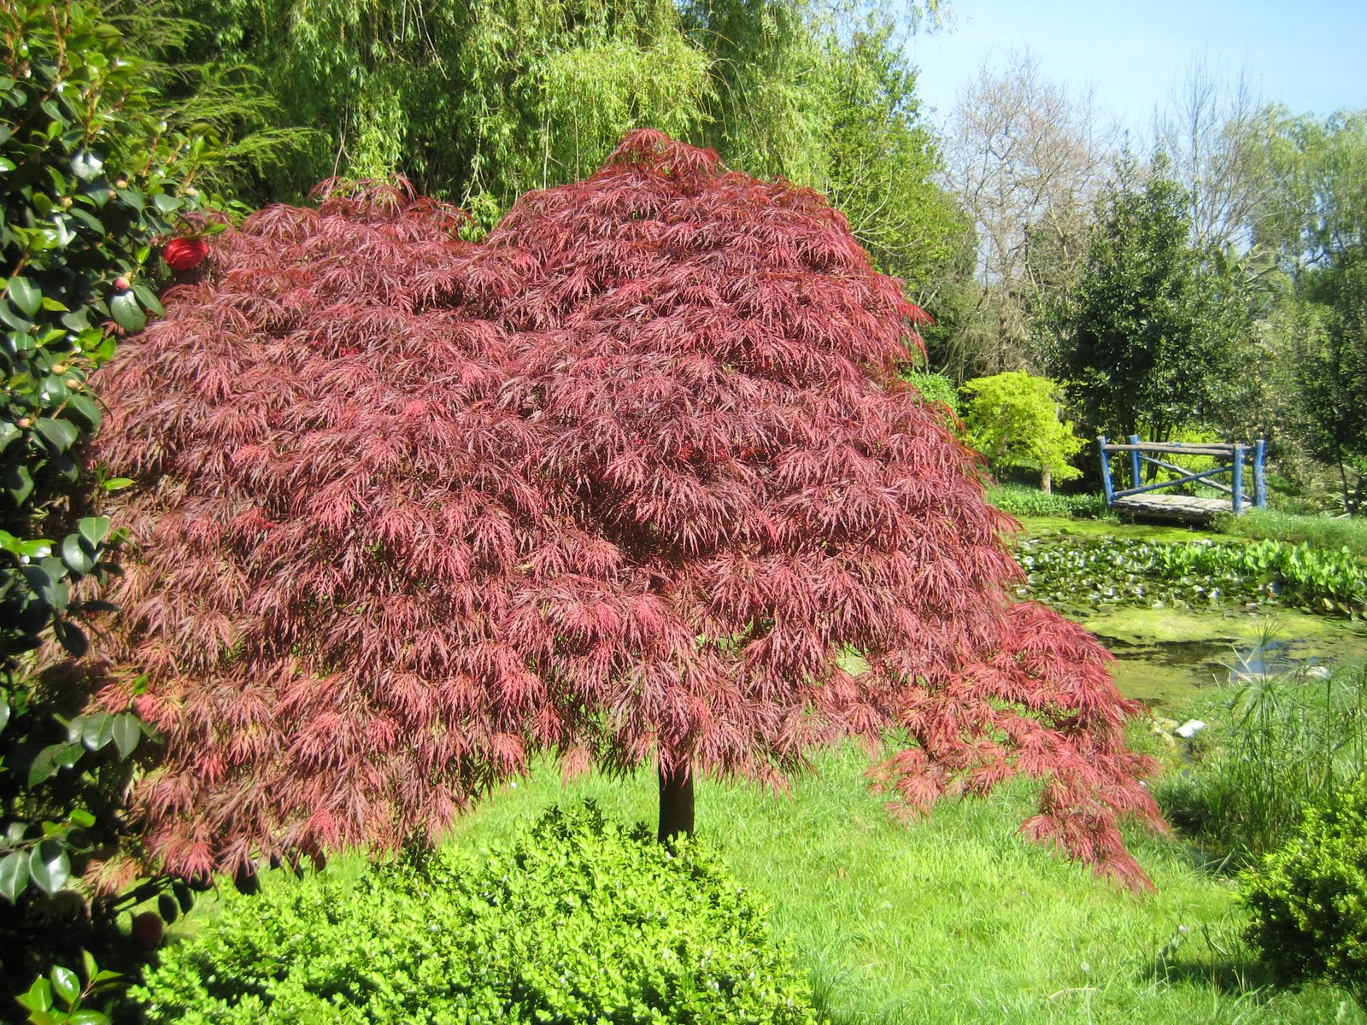
Notes:
Jardines de La Fonte Baxa.-

Slide 5
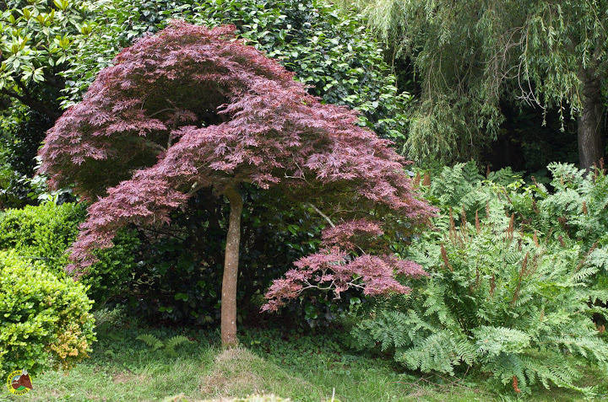
Notes:
Jardines de La Fonte Baxa.-

Slide 6
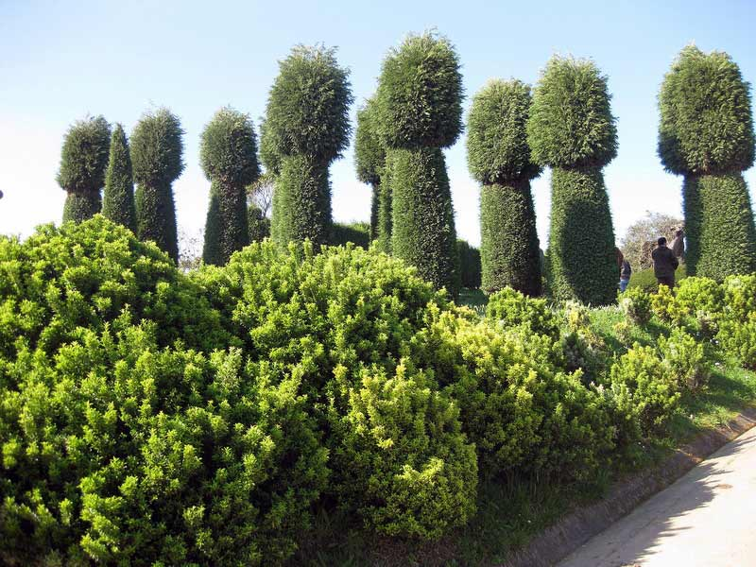
Notes:
Jardines de La Fonte Baxa.-

Slide 7
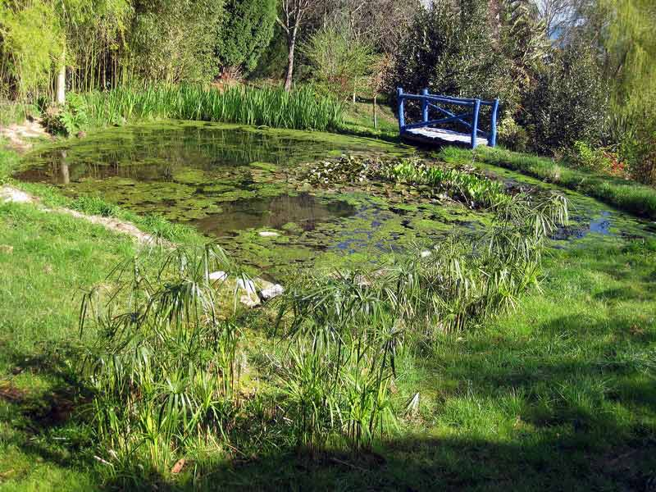
Notes:
Jardines de La Fonte Baxa.-

Slide 8
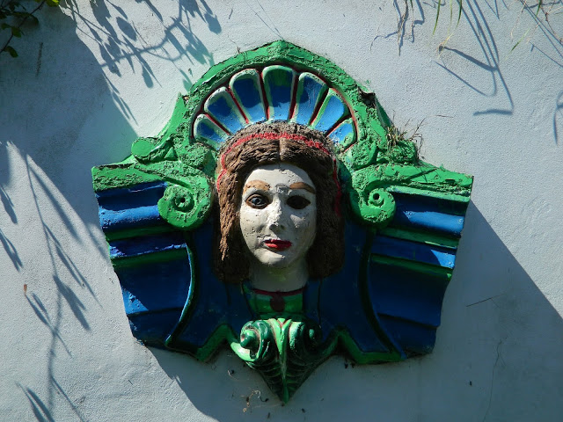
Notes:
Jardines de La Fonte Baxa.-Mascaron de proa

Slide 9
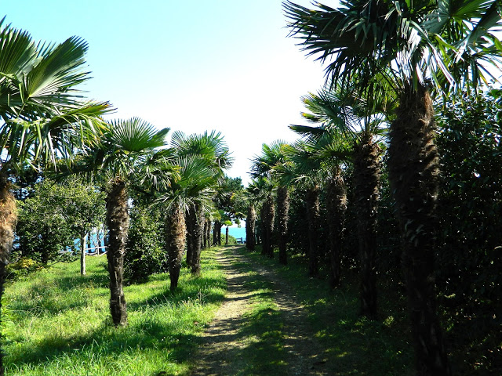
Notes:
Jardines de La Fonte Baxa.-

Slide 10
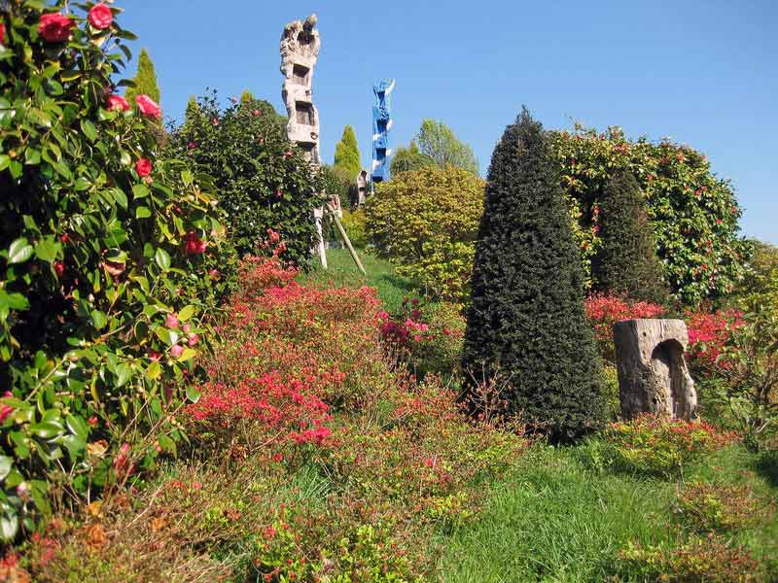
Notes:
Jardines de La Fonte Baxa.-

Slide 11
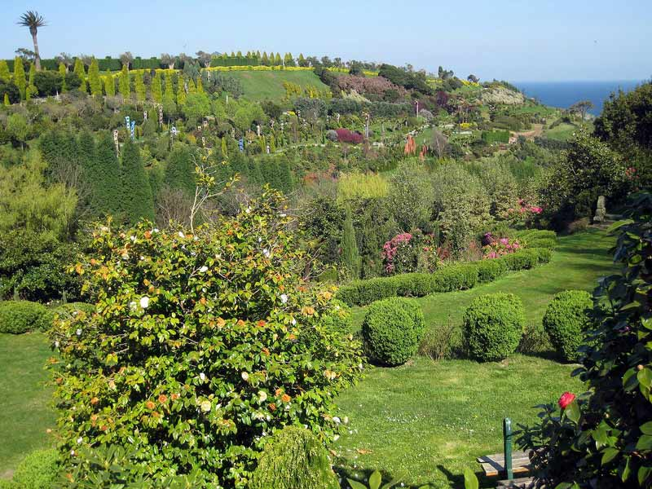
Notes:
Jardines de La Fonte Baxa.-

Slide 12
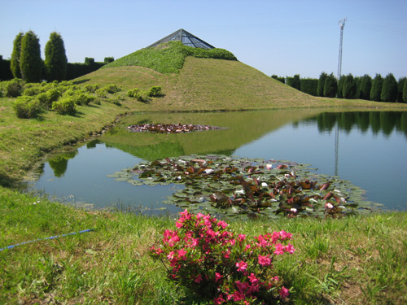
Notes:
Jardines de La Fonte Baxa.-

Slide 13
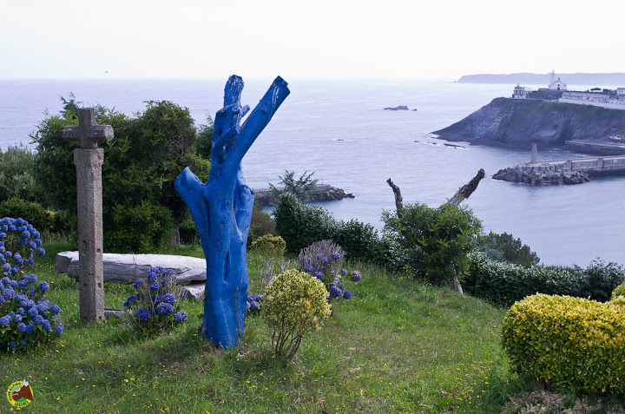
Notes:
Jardines de La Fonte Baxa.-

Slide 14
Jardines de Pedro Luís Alonso. Málaga
Los Jardines de Pedro Luis Alonso se encuentran el la ciudad de Málaga, España.
Son unos de los jardines diseñados por el arquitecto Fernando Guerrero-Strachan Rosado, trazados en 1945. Está situado junto al Ayuntamiento, entre los Jardines de Puerta Oscura y el Parque de Málaga. Fueron llamados así en honor al primer alcalde de la postguerra, Pedro Luis Alonso Se trata de un jardín latino con influencias hispanoárabe y francesa, dispuesto en trazos geométricos. Las especies predominantes son los naranjos, los mandarinos y los cipreses. En el centro de estos jardines se encuentra la estatua del biznaguero realizada por Jaime Fernández Pimentel y que representa a este oficio tradicional malagueño que es el de vendedor de biznagas.
En 2009 se procedió a la reforma de los Jardines de Pedro Luis Alonso retirando gran parte de los cipreses o sustituyéndolos por otros de menor tamaño que lo cerraban perimetralmente y sustituyéndolos por rosales..

Slide 15
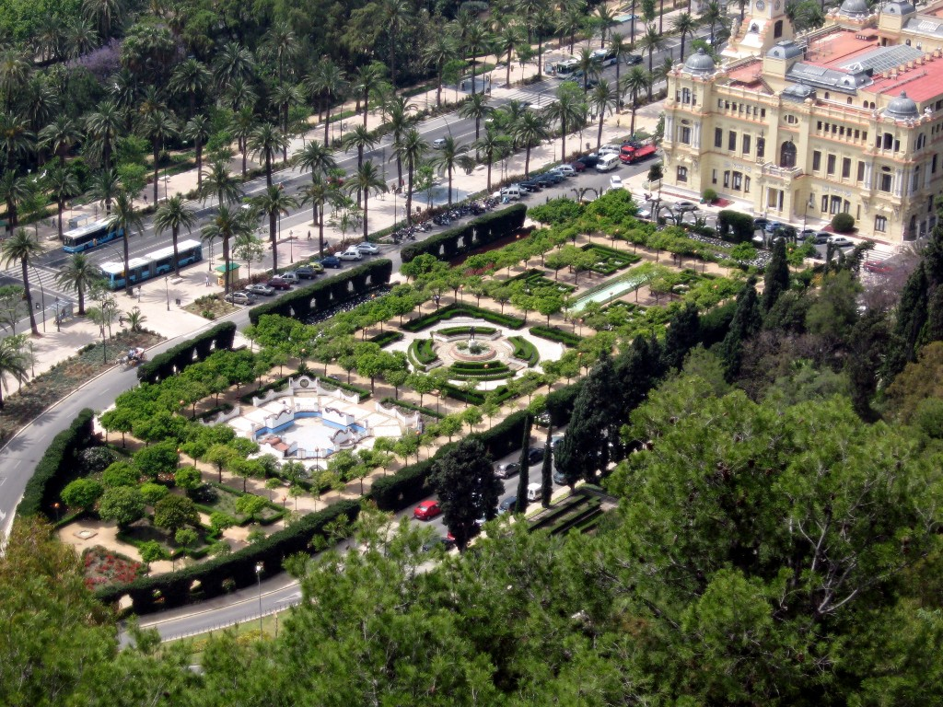
Notes:
Jardines de Pedro Luís Alonso. Málaga

Slide 16
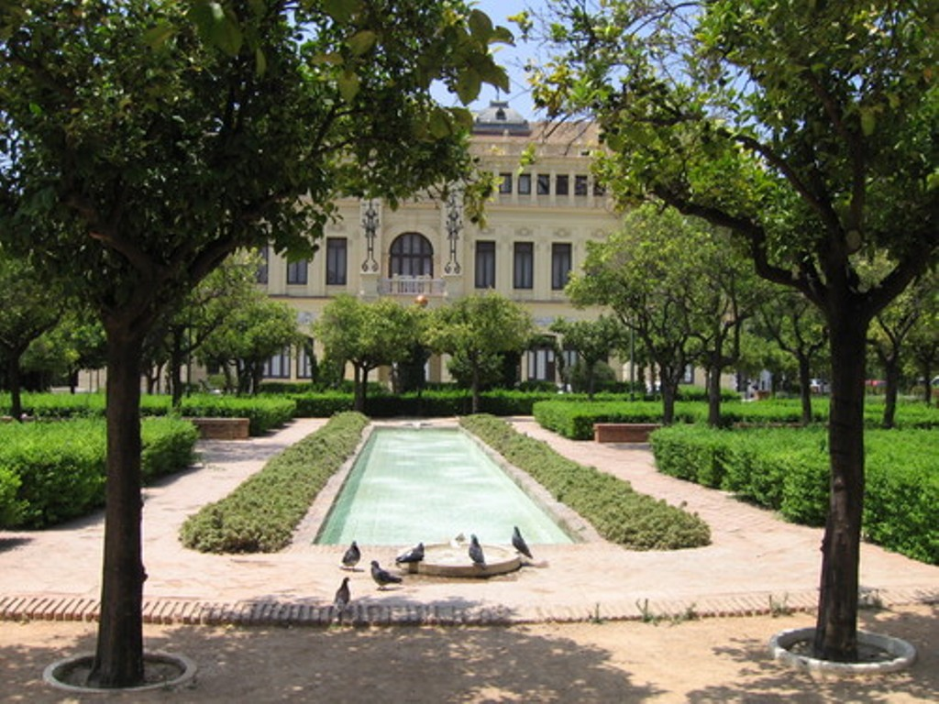
Notes:
Jardines de Pedro Luís Alonso. Málaga

Slide 17
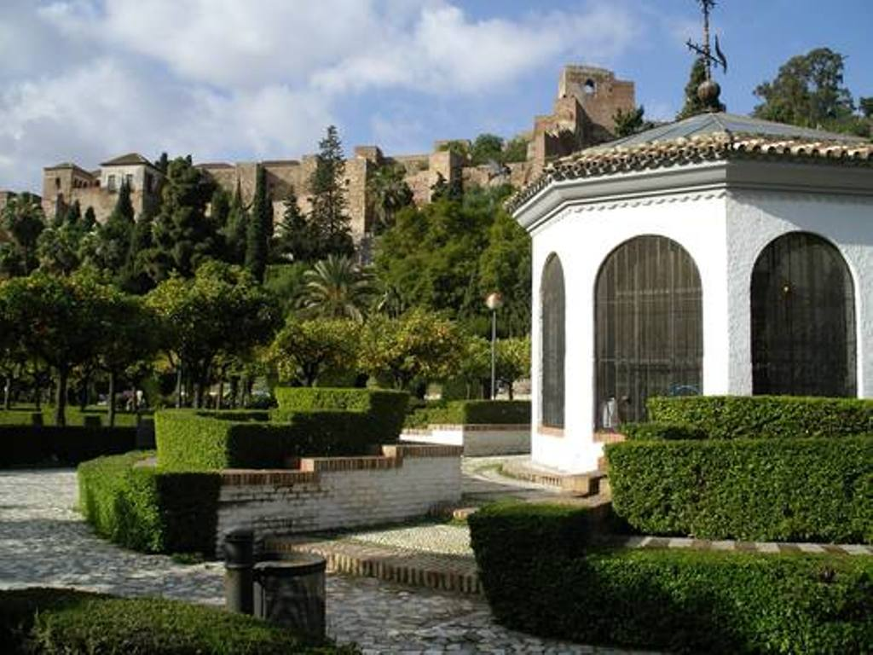
Notes:
Jardines de Pedro Luís Alonso. Málaga

Slide 18
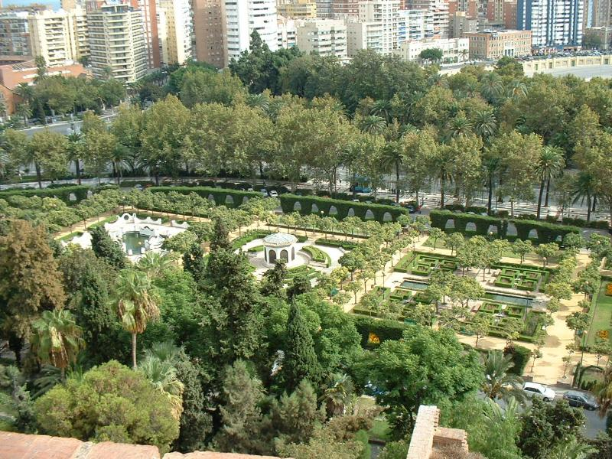
Notes:
Jardines de Pedro Luís Alonso. Málaga

Slide 19
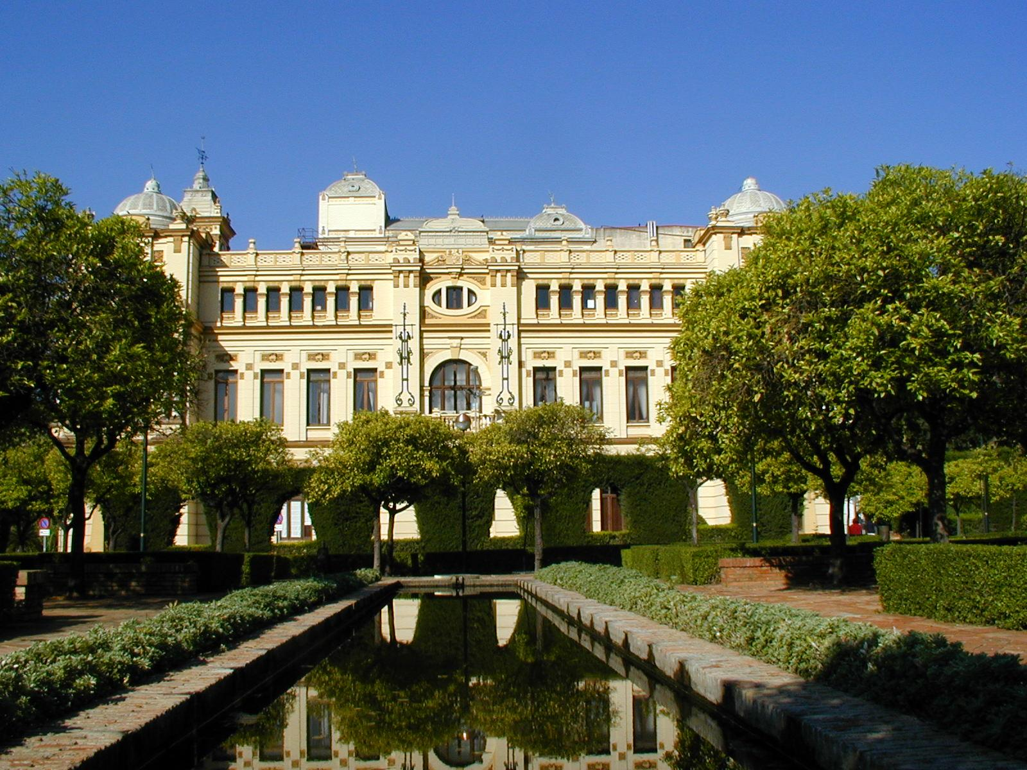
Notes:
Jardines de Pedro Luís Alonso. Málaga

Slide 20
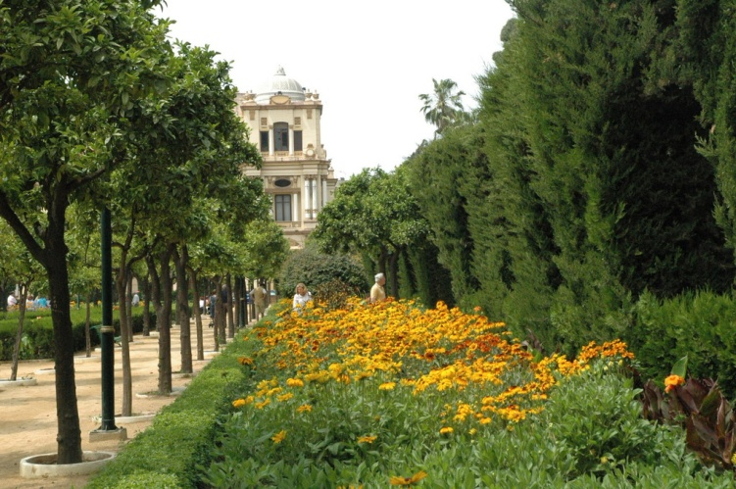
Notes:
Jardines de Pedro Luís Alonso. Málaga

Slide 21
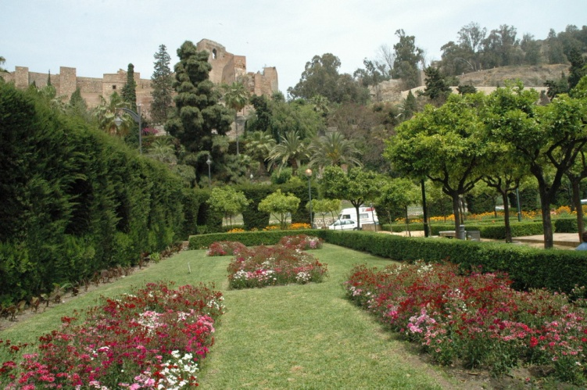
Notes:
Jardines de Pedro Luís Alonso. Málaga

Slide 22
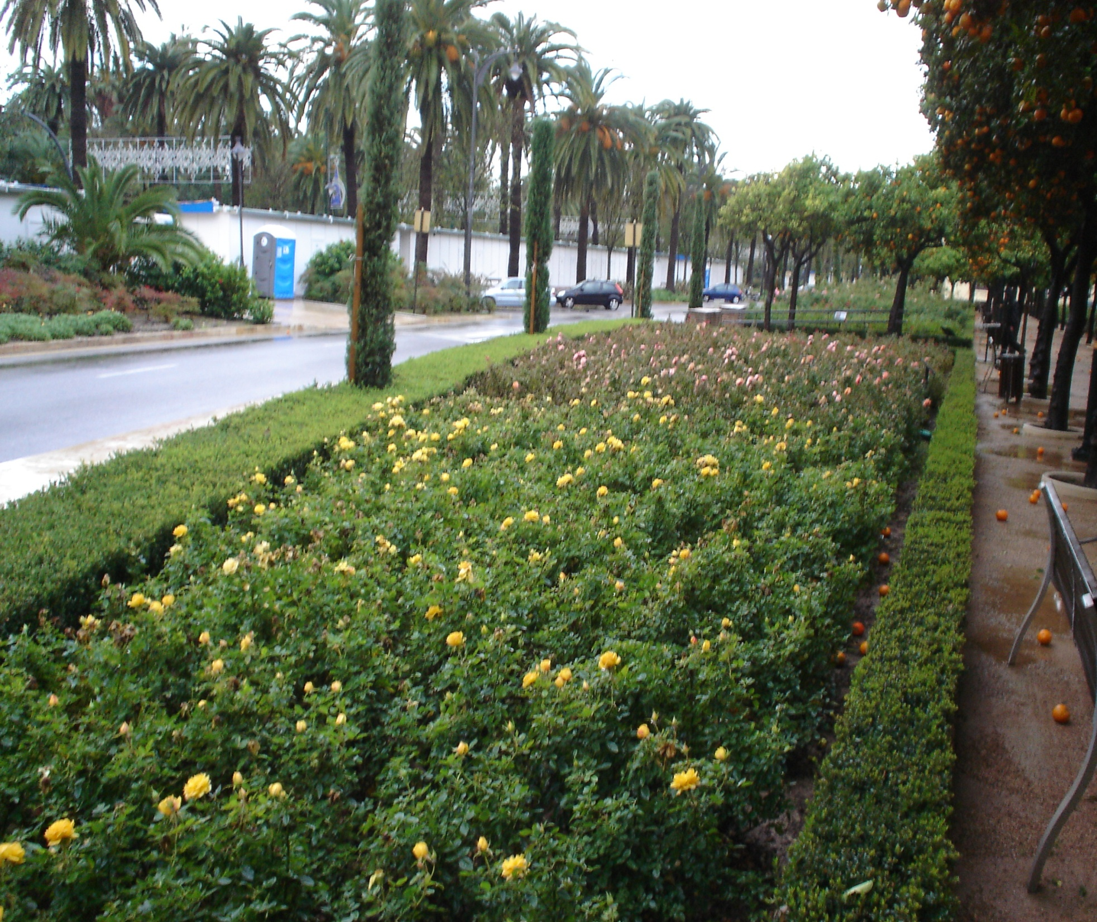
Notes:
Jardines de Pedro Luís Alonso. Málaga

Slide 23
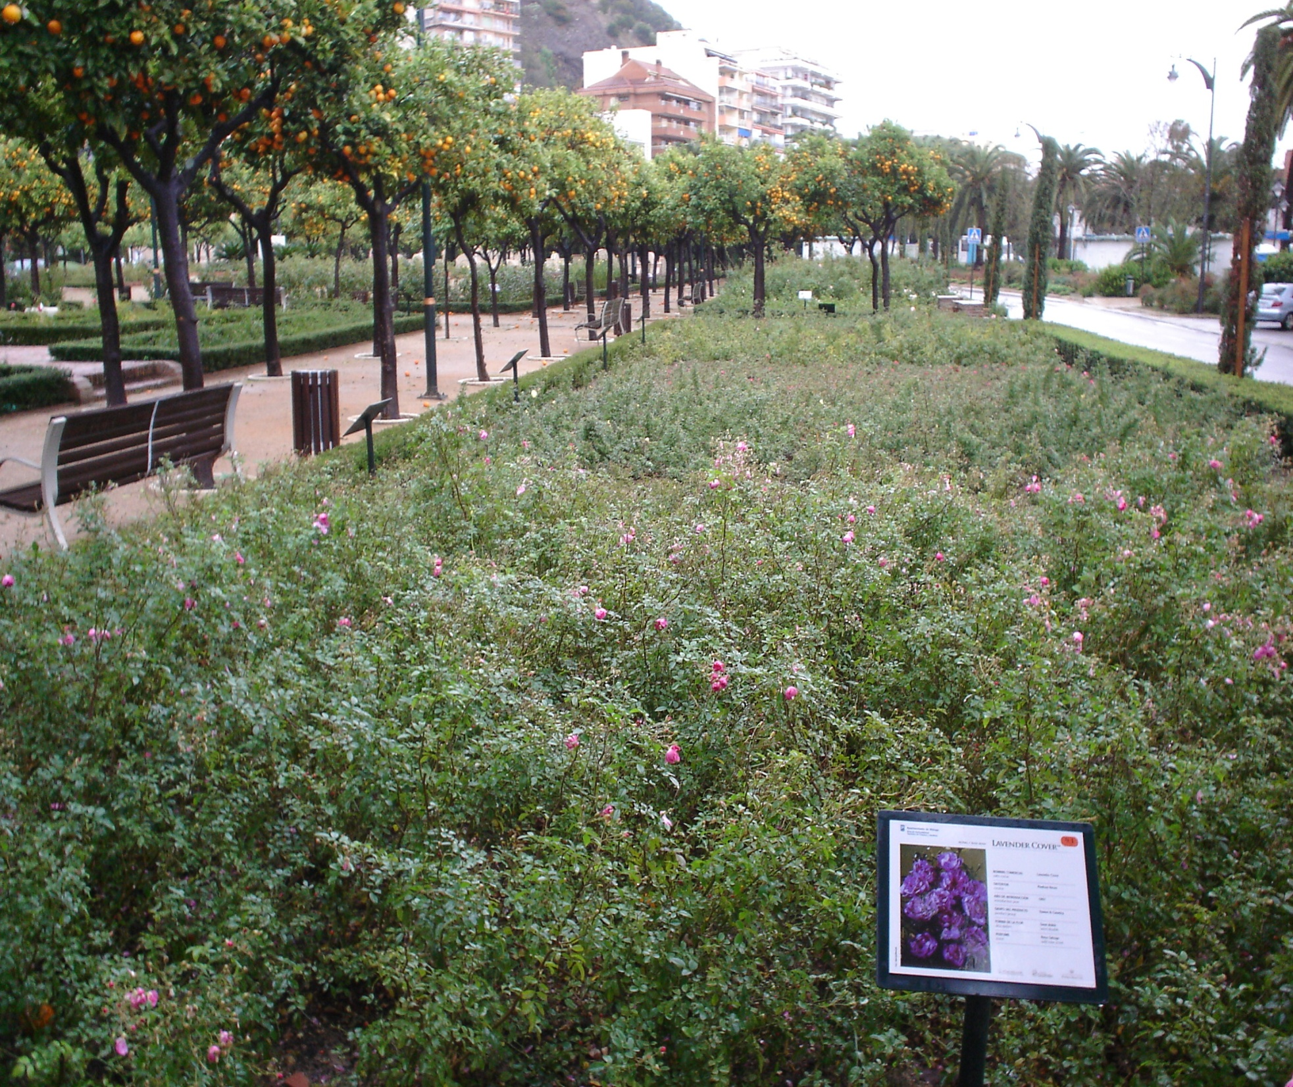
Notes:
Jardines de Pedro Luís Alonso. Málaga

Slide 24
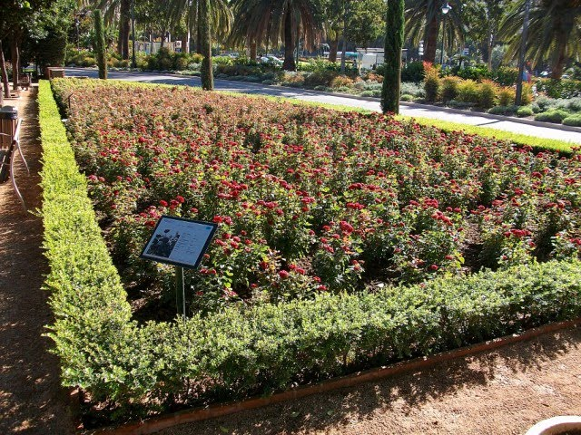
Notes:
Jardines de Pedro Luís Alonso. Málaga

Slide 25
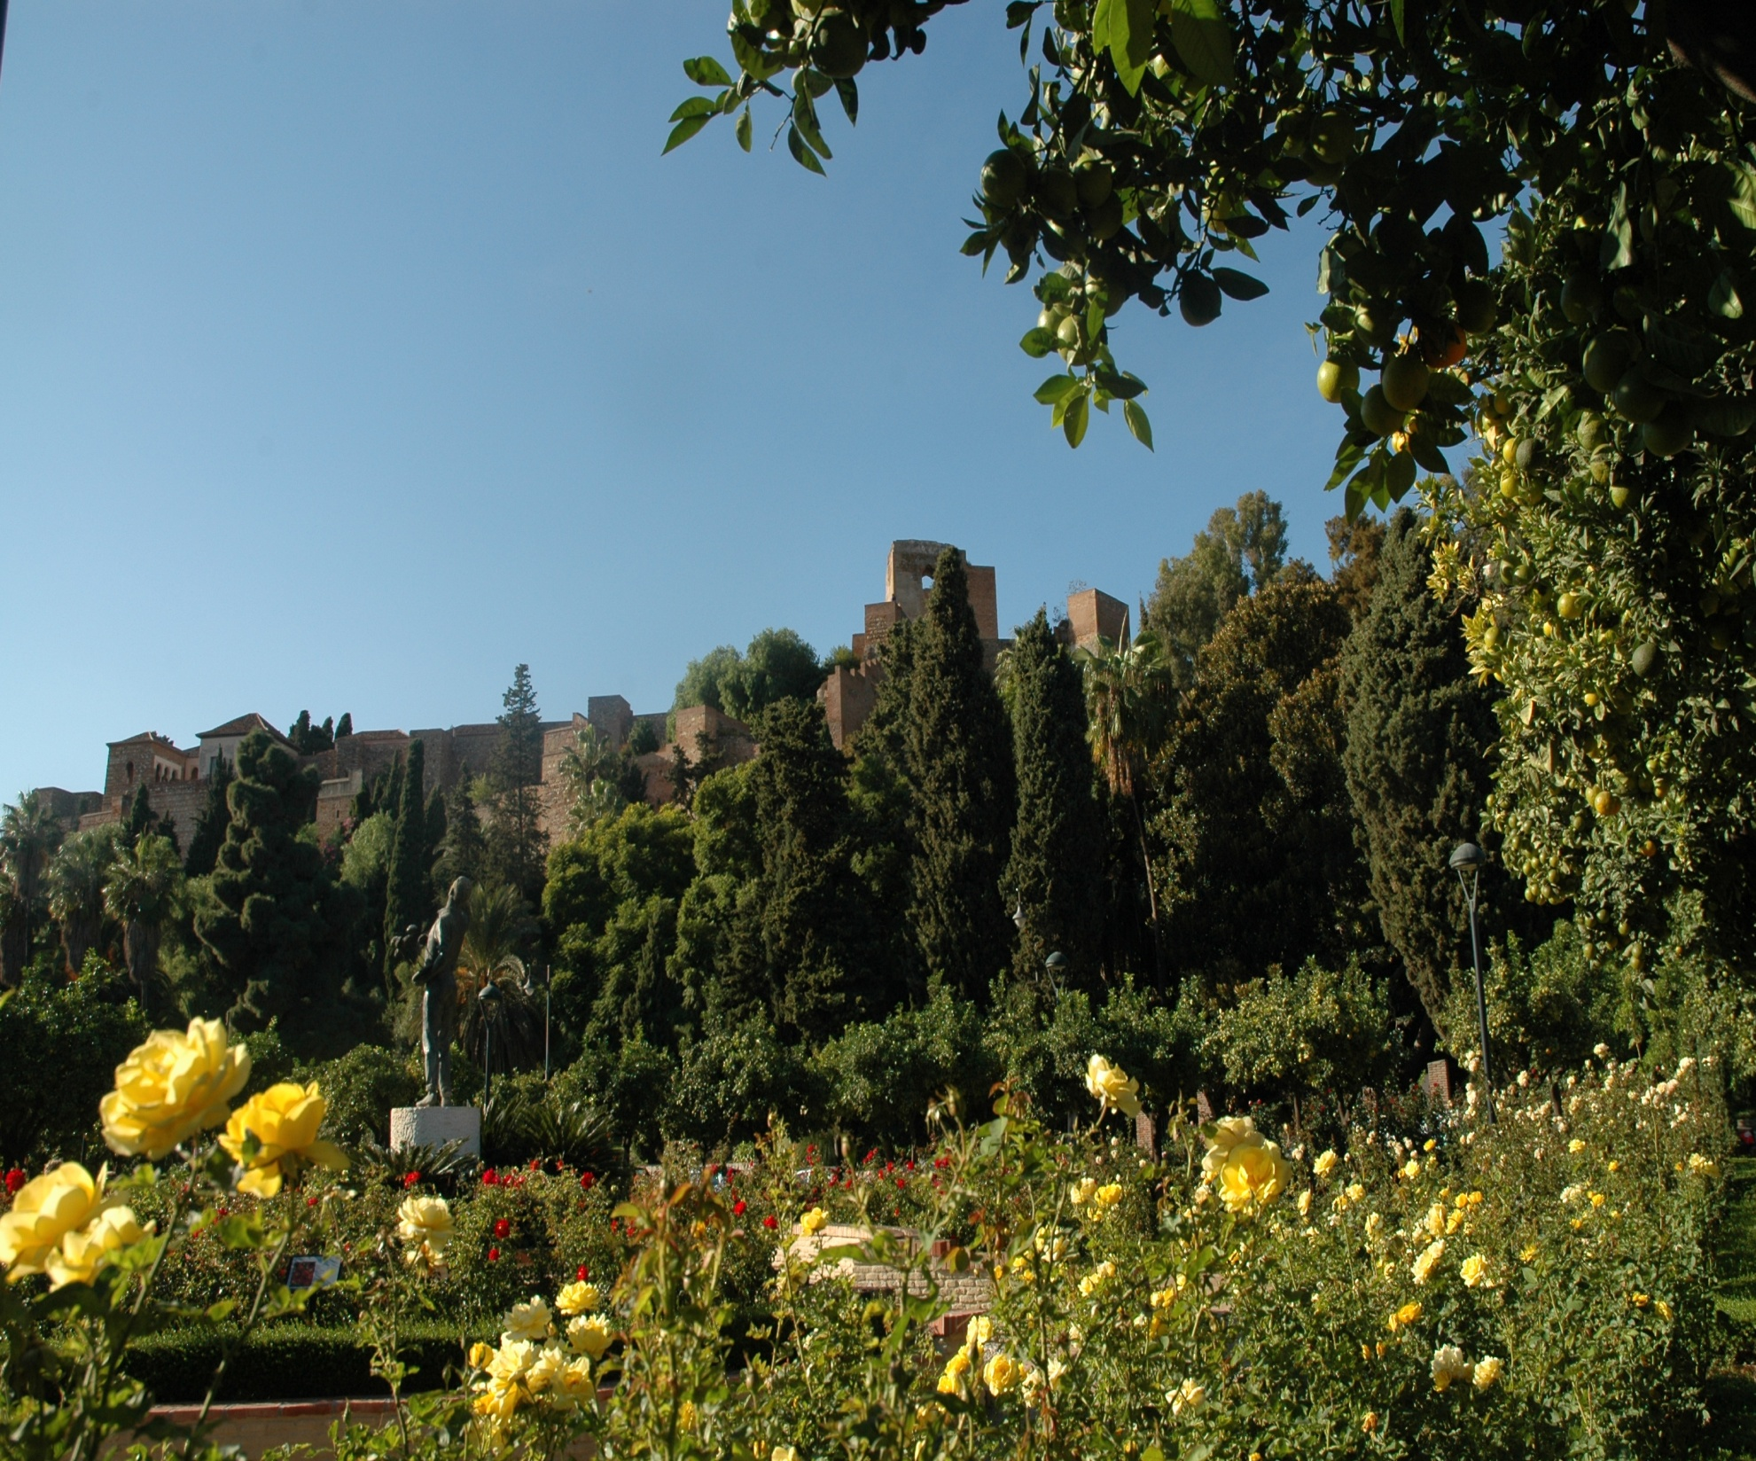

Slide 26
Campos Elíseos en Lérida
El parque de los Campos Elíseos (en catalán Parc dels Camps Elisis) de Lérida (España), es un parque al estilo francés situado en el barrio de Cappont.
El parque de los Campos Elíseos se inauguró en 1864.
La primera puerta eran dos pilastras de tres metros de altura cada una, coronadas por una cesta de frutas y flores. Eran de piedra. Hechas el 1825 en tiempos del gobernador Andriani, habían constituido tiempos atrás la entrada de la placeta de Fernando. En el 1864, desaparecida esta placeta, el Ayuntamiento las devuelve a la vida instalándolas como puerta de entrada a los Campos Elíseos. Estuvieron muchos años, más de cuarenta. Muy deterioradas con el paso del tiempo, la riada del año 1907 acabó con ellas.

Slide 27
La que se construyó después, era de inspiración modernista. La formaban dos columnas construidas con un aglomerado de baldosas de colores vivos y tonos metálicos, de gran belleza. La diseñó en 1908 el arquitecto municipal Francesc de Paula Morera i Gatell, y duró hasta el año 1938.
La tercera puerta, la única que se conserva hoy en día, con una gran puerta principal, bordeada por dos pequeñas puertas laterales, una en cada lado, es obra del arquitecto Lluís Domènech.
Es de inspiración neoclásica con dos columnas de piedra unidas por un gran tragaluz de hierro forjado presidido por el escudo de Lérida. Se construyó con motivo de la primera gran exposición agrícola y ganadera de 1946, fecha en que también se cerró este recinto.
El conjunto de la entrada principal se caracteriza por la monumentalidad que supone la amplia escalinata, las balaustradas y las rampas laterales. En uno de los laterales de la escalinata se puede ver el hito que indica hasta donde llegaron las aguas en la 1907. riada de

Slide 28
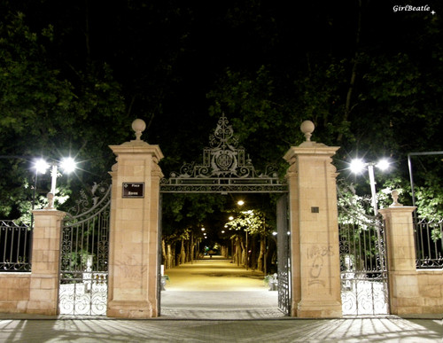
Notes:
Lleida.-Jardines en el Parque de Los Campos Elíseos de Lleida

Slide 29
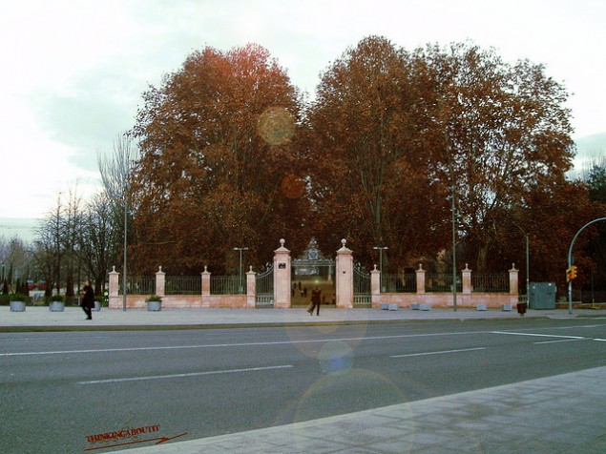
Notes:
Lleida.-Jardines en el Parque de Los Campos Elíseos de Lleida

Slide 30
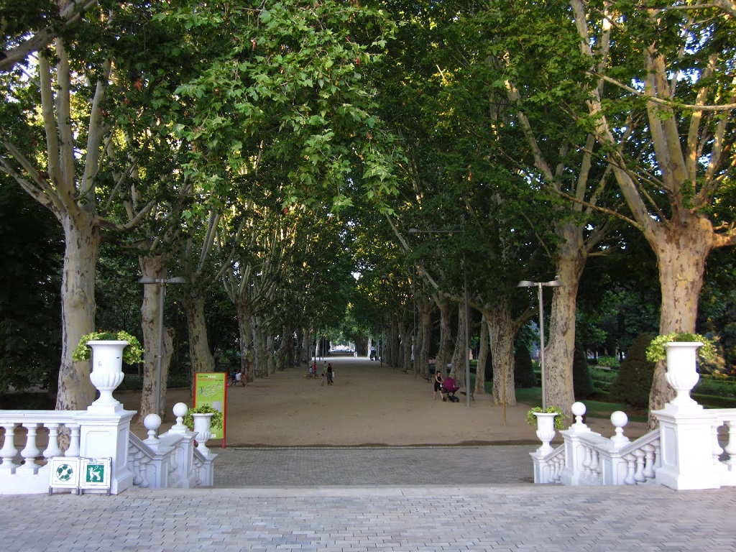
Notes:
Lleida.-Jardines en el Parque de Los Campos Elíseos de Lleida

Slide 31
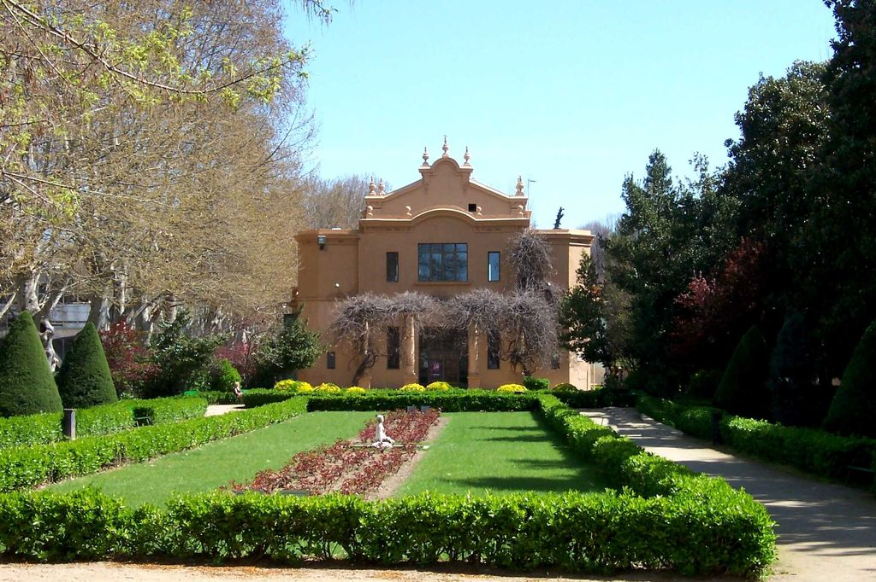
Notes:
Lleida.-Jardines en el Parque de Los Campos Elíseos de Lleida

Slide 32
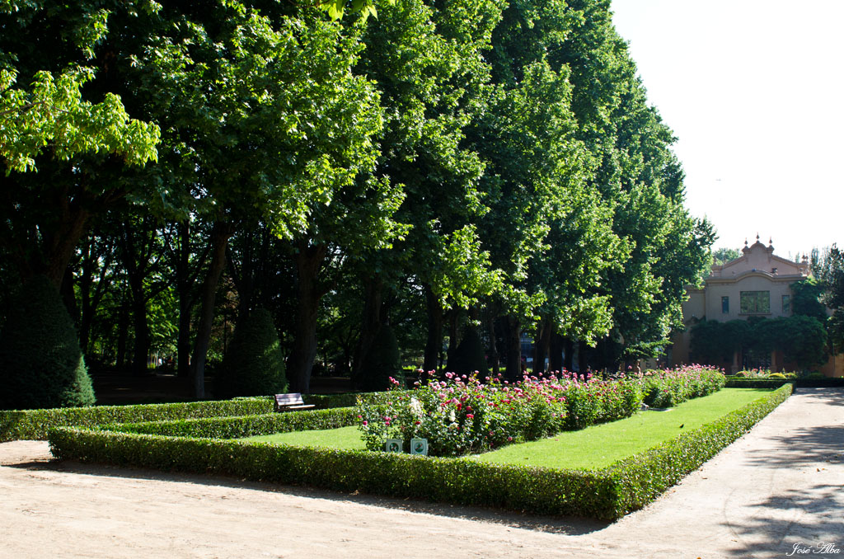
Notes:
Lleida.-Jardines en el Parque de Los Campos Elíseos de Lleida

Slide 33
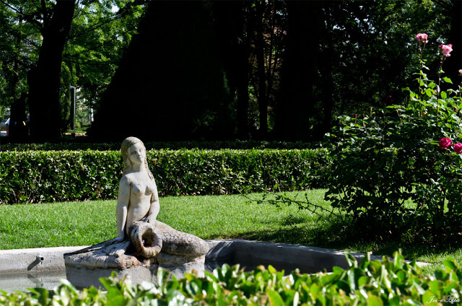
Notes:
Lleida.-Jardines en el Parque de Los Campos Elíseos de Lleida

Slide 34
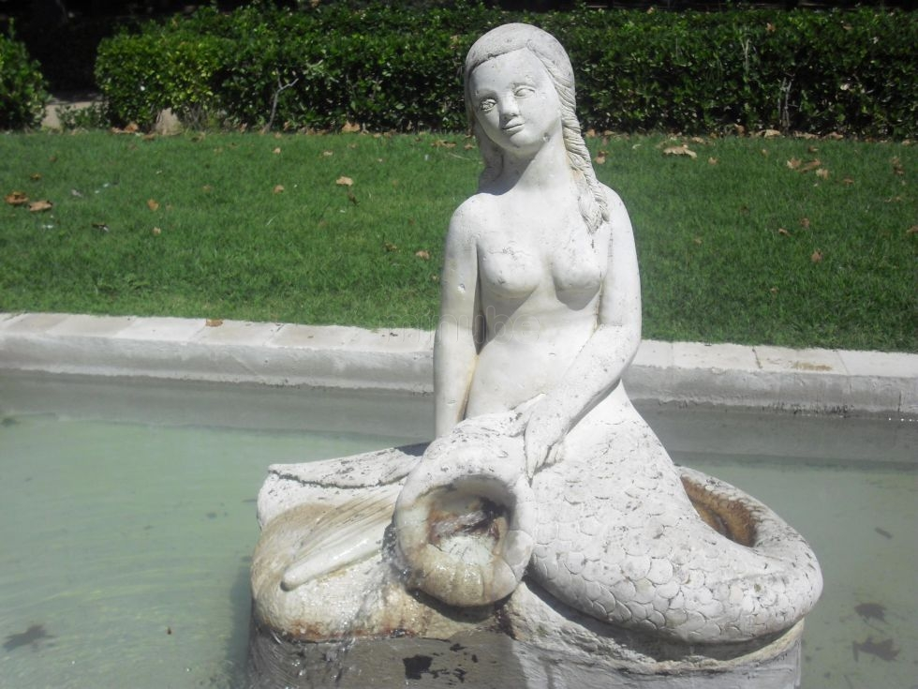
Notes:
Lleida.-Jardines en el Parque de Los Campos Elíseos de Lleida

Slide 35
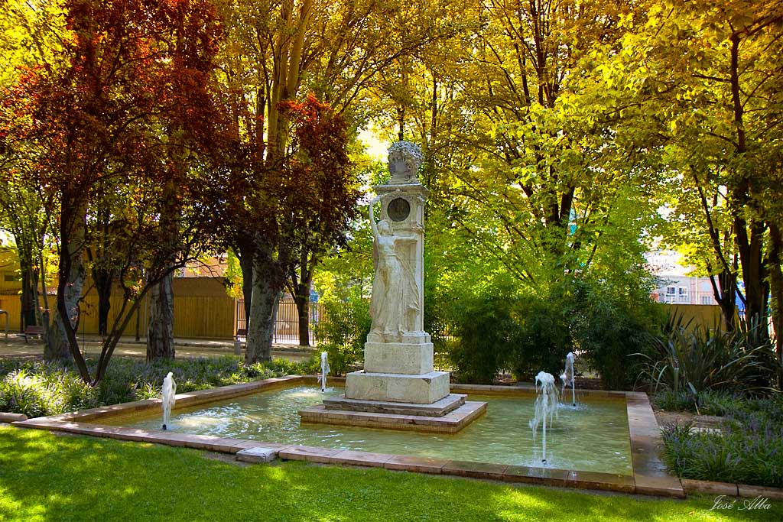
Notes:
Lleida.-Jardines en el Parque de Los Campos Elíseos de Lleida

Slide 36
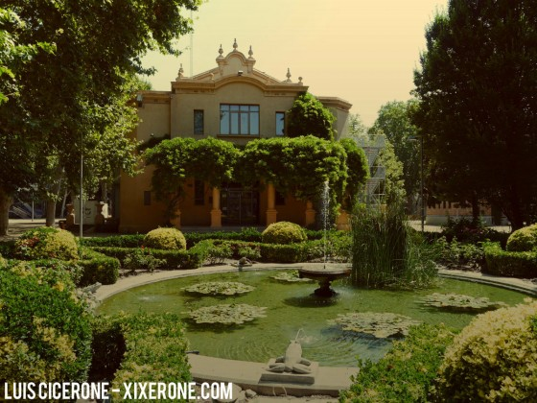
Notes:
Lleida.-Jardines en el Parque de Los Campos Elíseos de Lleida

Slide 37
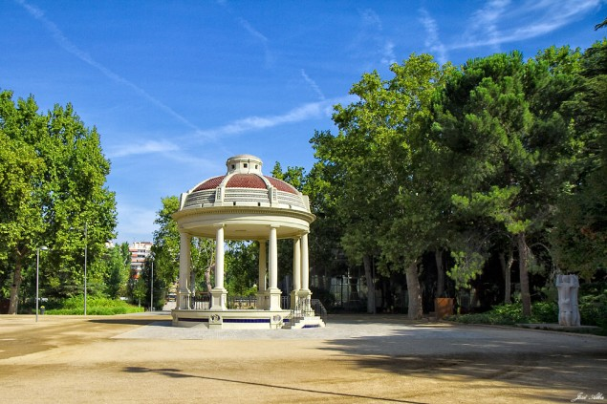
Notes:
Lleida.-Jardines en el Parque de Los Campos Elíseos de Lleida

Slide 38
Jardin de Sorolla.
El Museo Sorolla es un museo situado en Madrid (España). Fue creado a petición de la viuda del pintor Sorolla, Clotilde García del Castillo, quien en el año 1925, dictó testamento donando todos sus bienes al Estado para la fundación de un museo en memoria de su marido. El día 28 de marzo de 1931 se acepta el legado de la viuda del pintor. El Museo, inaugurado en 1932, se ubica en el edificio en el que el pintor tenía su casa y su taller, y que fue construido en 1910-1911 según proyecto del arquitecto Enrique María Repullés.
Joaquín Sorolla García, único hijo varón del matrimonio, fue el primer director del Museo hasta su fallecimiento en 1948. Además legó nuevos fondos al Estado, los cuales fueron aceptados en el año 1951. La colección se ha ido completando posteriormente con compras.
Desde el año 1973 el Museo es estatal y depende del Ministerio de Cultura. Es uno de los más populares de Madrid; en 2014 recibió 156.000 visitas.

Slide 39
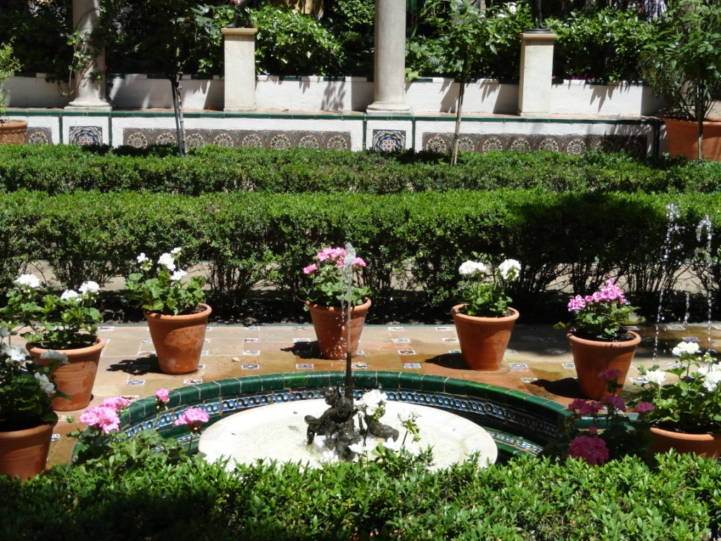
Notes:
Madrid.-Jardin del Museo Sorolla.

Slide 40
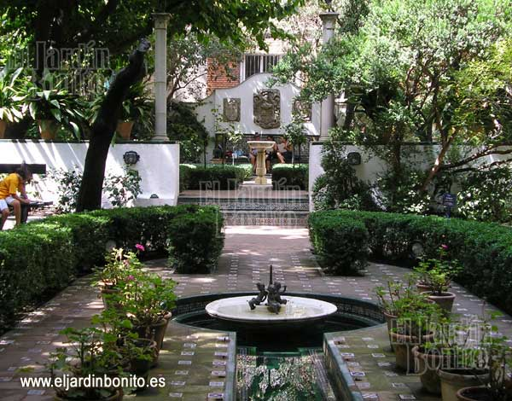
Notes:
Madrid.-Jardin del Museo Sorolla.

Slide 41
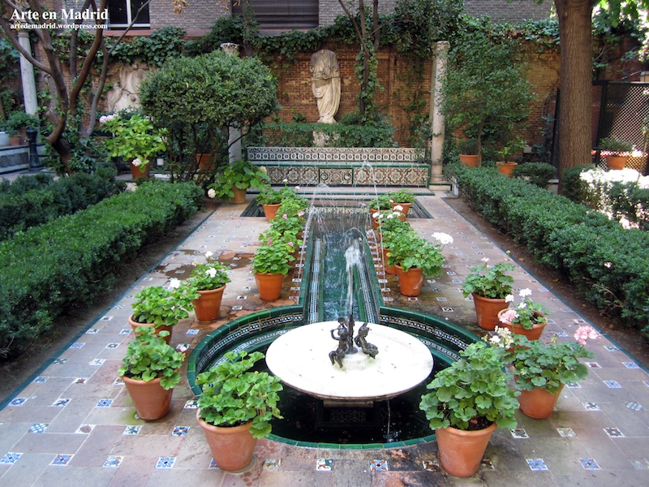
Notes:
Madrid.-Jardin del Museo Sorolla.

Slide 42
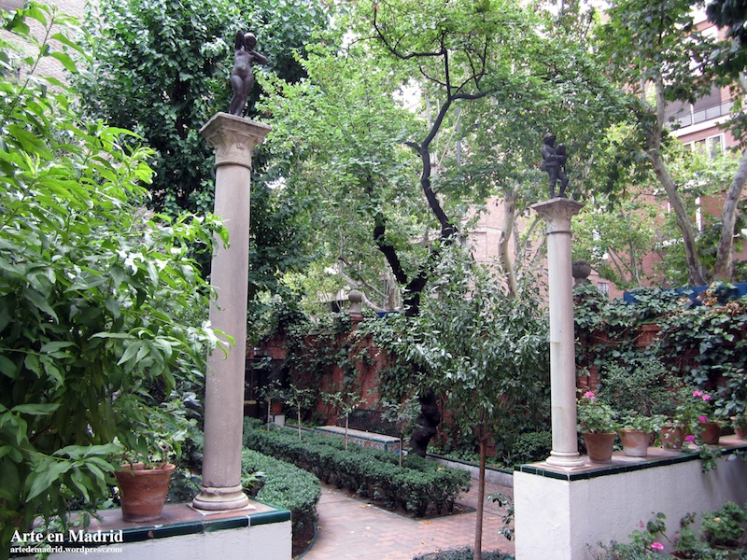
Notes:
Madrid.-Jardin del Museo Sorolla.

Slide 43
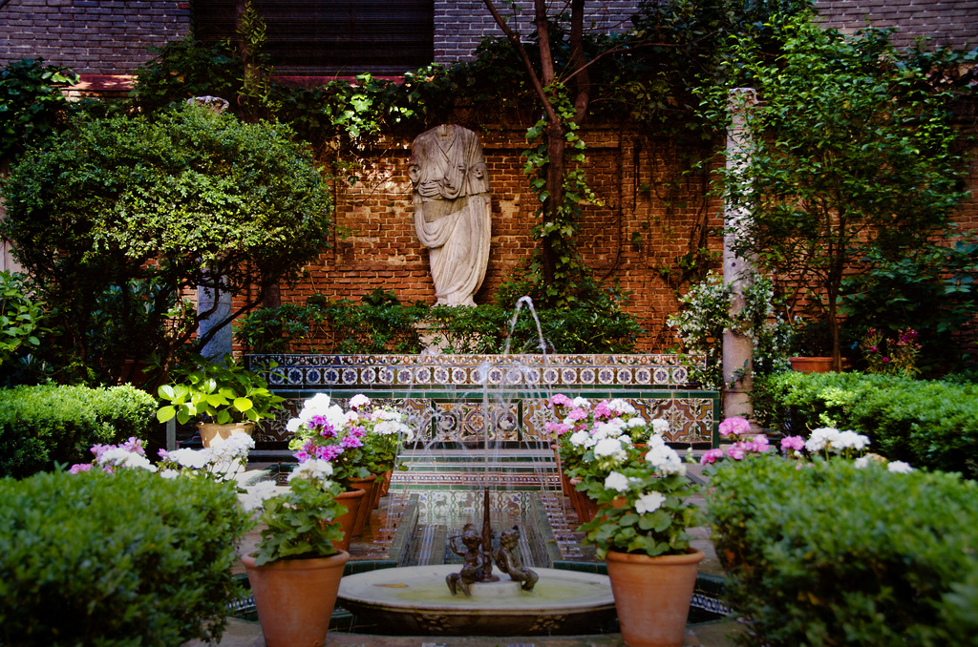
Notes:
Madrid.-Jardin del Museo Sorolla.

Slide 44
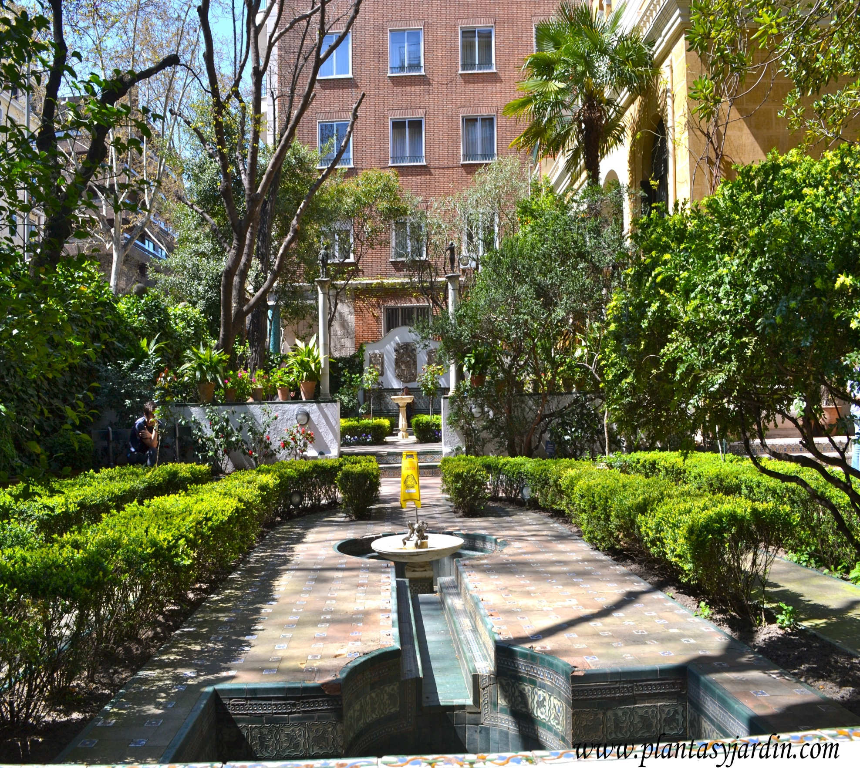
Notes:
Madrid.-Jardin del Museo Sorolla.

Slide 45
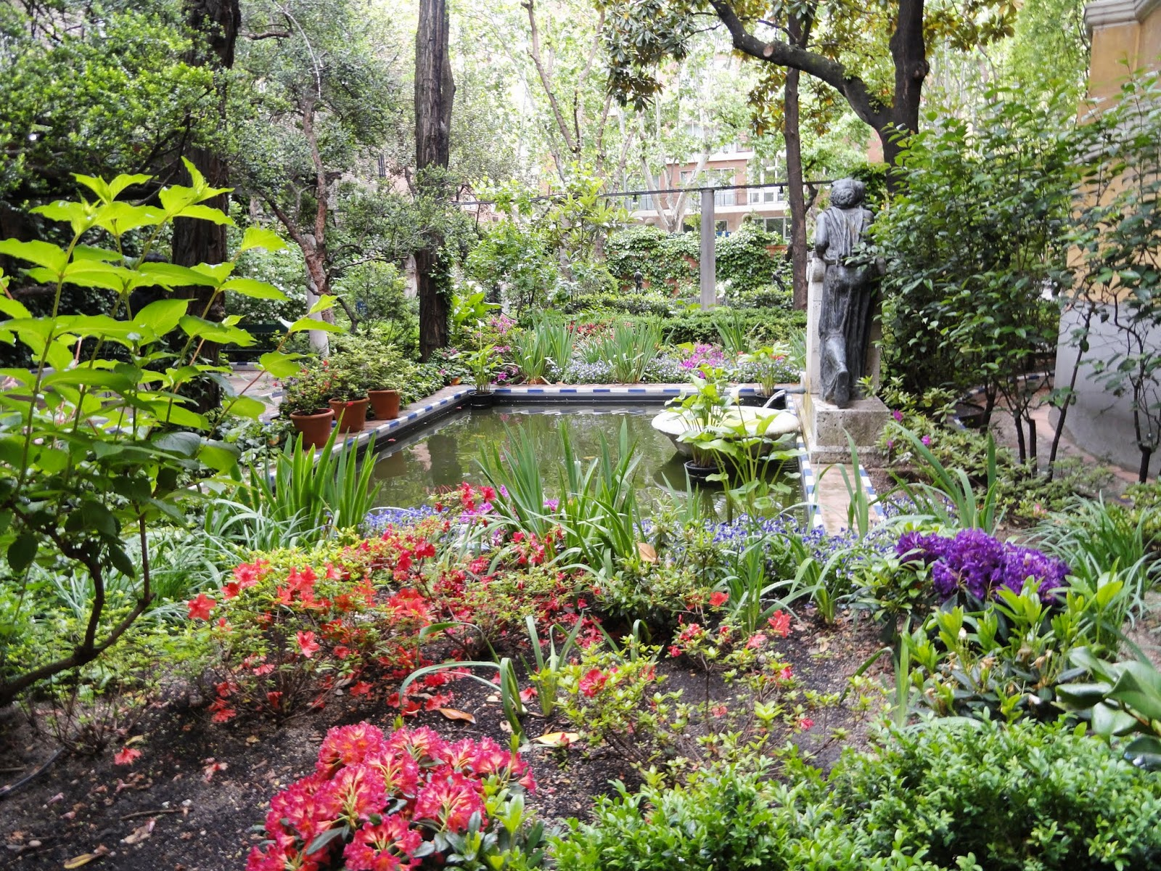
Notes:
Madrid.-Jardin del Museo Sorolla.

Slide 46
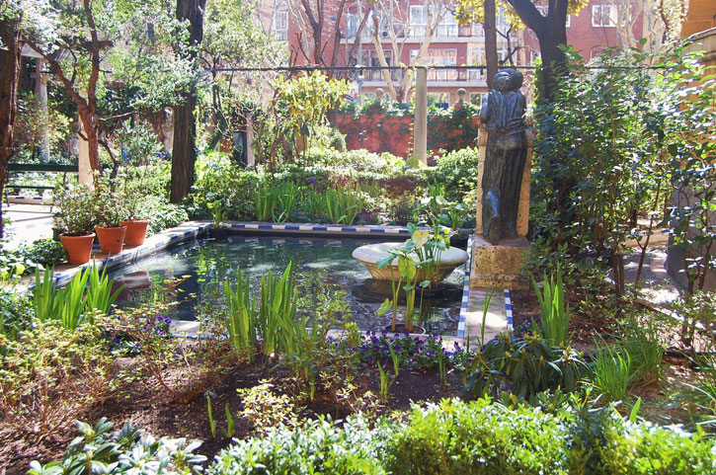
Notes:
Madrid.-Jardin del Museo Sorolla.

Slide 47
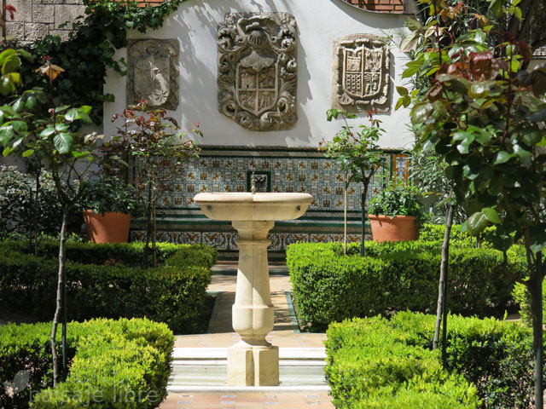
Notes:
Madrid.-Jardin del Museo Sorolla.

Slide 48
Jardín del Príncipe de Anglona
El Jardín del Príncipe de Anglona se encuentra en la plaza de la Paja, en la zona conocida como Madrid de los Austrias, concretamente en el Barrio de La Latina, uno de los principales focos turísticos de esta ciudad española. Constituye una de las escasas muestras de jardines nobiliarios del siglo XVIII que se conservan en la capital. Pertenece al Ayuntamiento de Madrid, que se encarga de su gestión, mantenimiento y conservación. La historia de este conjunto ajardinado se vincula a la del Palacio del Príncipe de Anglona, edificio construido hacia 1530 como residencia de Francisco de Vargas, consejero de los Reyes Católicos y de Carlos I, si bien su aspecto actual corresponde a una reforma efectuada en el año 1802.
El jardín fue trazado en el siglo XVIII, junto a uno de los laterales de la casa palaciega. Se debe a un diseño de 1761 realizado por Nicolás Chalmandrier, quien proyectó una pequeña zona de recreo de estilo neoclásico, con toques característicos de los jardines hispano-árabes. Fue objeto de una transformación a principios del siglo XX.

Slide 49
Tanto el jardín como la casa palaciega toman su nombre de Pedro de Alcántara Téllez-Girón y Alfonso-Pimentel, príncipe de Anglona y marqués de Jabalquinto, quien habitó en el lugar en el siglo XIX. Otro de sus moradores fue el conde de Benavente.
En los dos primeros tercios del siglo XX, el recinto quedó en el abandono. En 1978 pasó a manos del Ayuntamiento de Madrid, que tiene instaladas varias dependencias municipales en el interior del palacio. En el siglo XX, se procedió a la reconstrucción del conjunto ajardinado por parte del arquitecto D. Eduardo Barceló de Torres en 1987, quedando abierto al público en el año 2002. El Jardín del Príncipe de Anglona se sitúa sobre un terraplén artificial, que salva el fuerte desnivel existente entre la plaza de la Paja y la calle de Segovia.
Ocupa una superficie aproximada de 500 m², cuyo perímetro está cercado mediante una tapia de ladrillo, sobre la que descansa, en algunos tramos, una celosía.

Slide 50
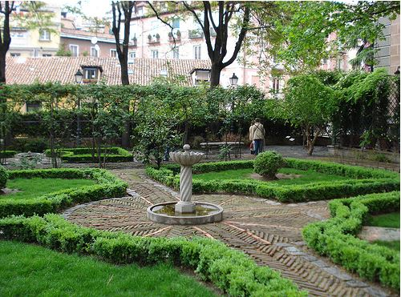
Notes:
Madrid.-Jardín del Príncipe de Anglona

Slide 51
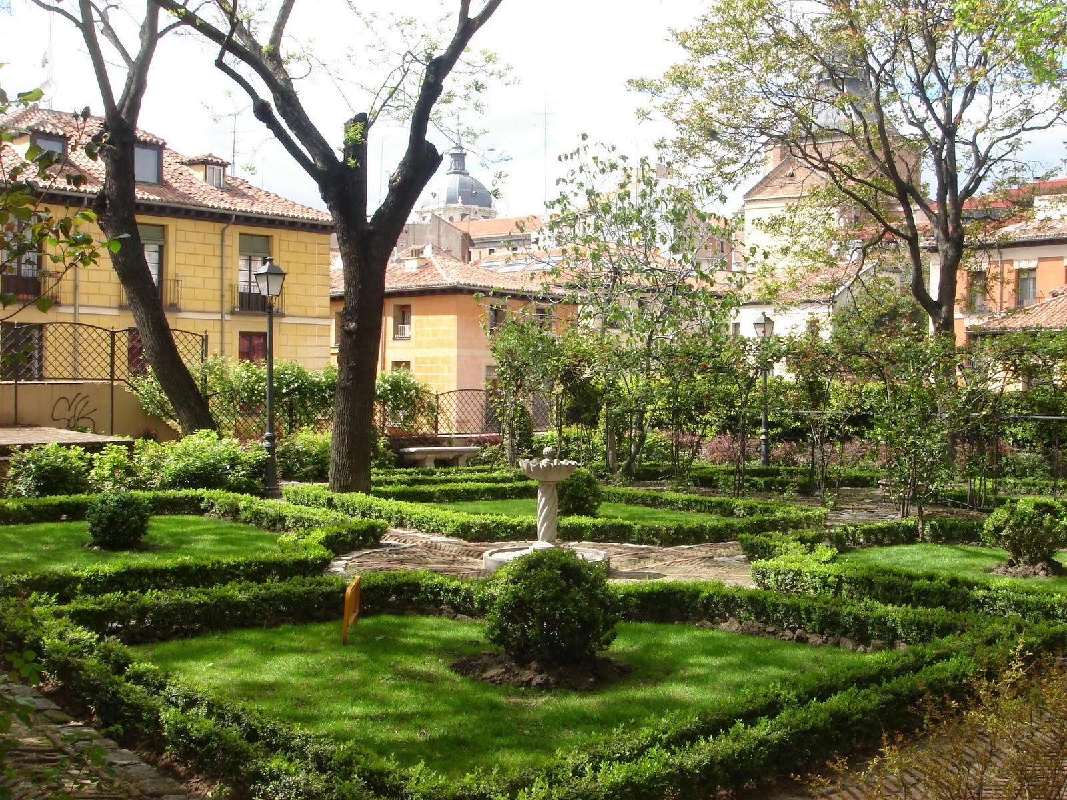
Notes:
Madrid.-Jardín del Príncipe de Anglona

Slide 52
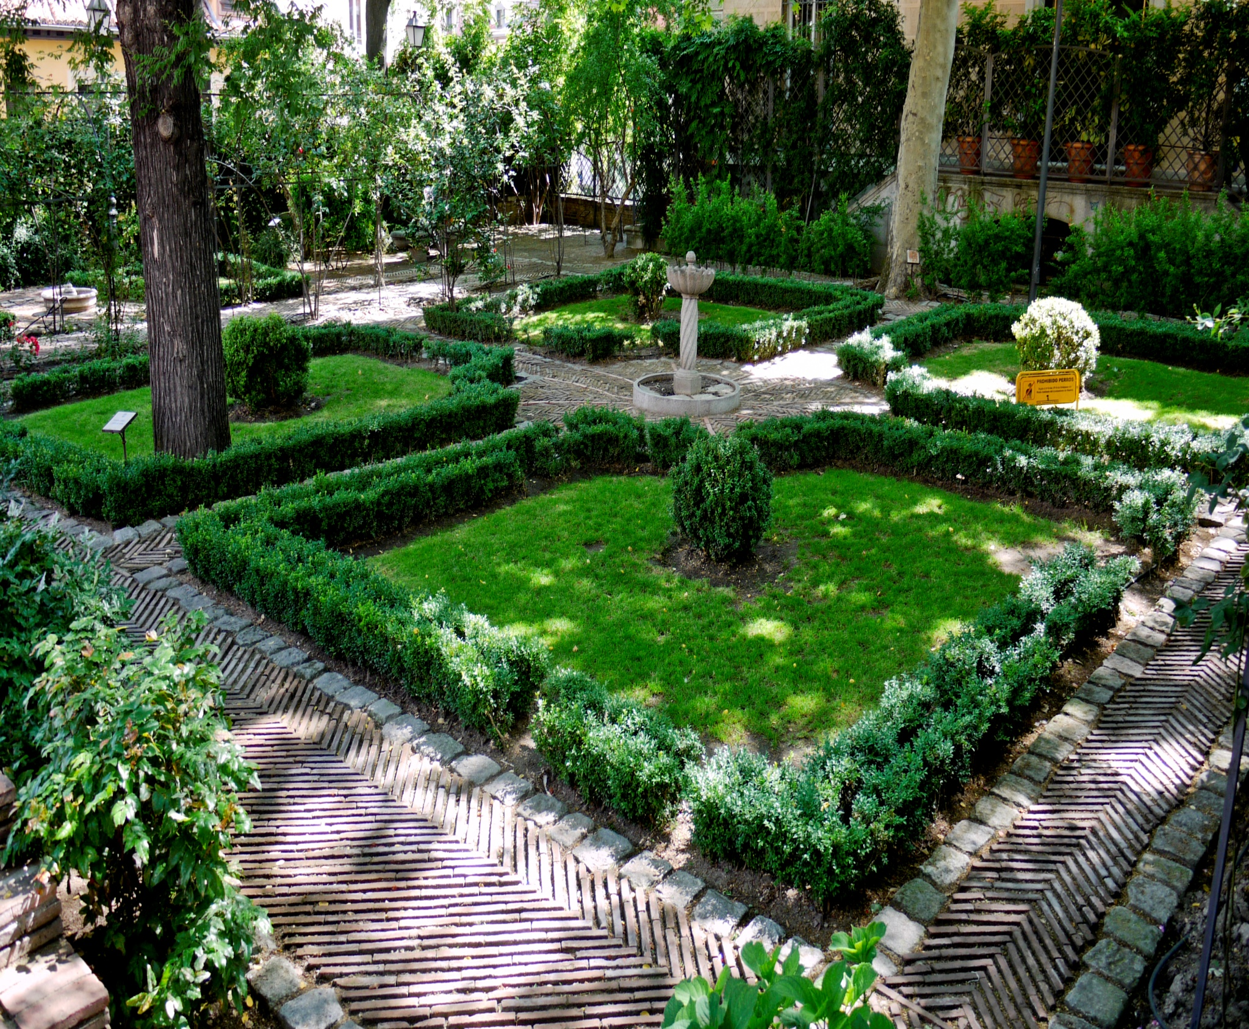
Notes:
Madrid.-Jardín del Príncipe de Anglona

Slide 53
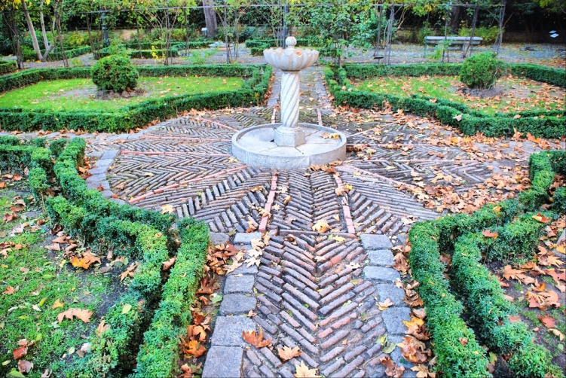
Notes:
Madrid.-Jardín del Príncipe de Anglona

Slide 54
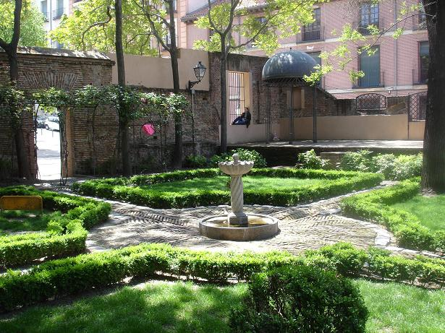
Notes:
Madrid.-Jardín del Príncipe de Anglona

Slide 55
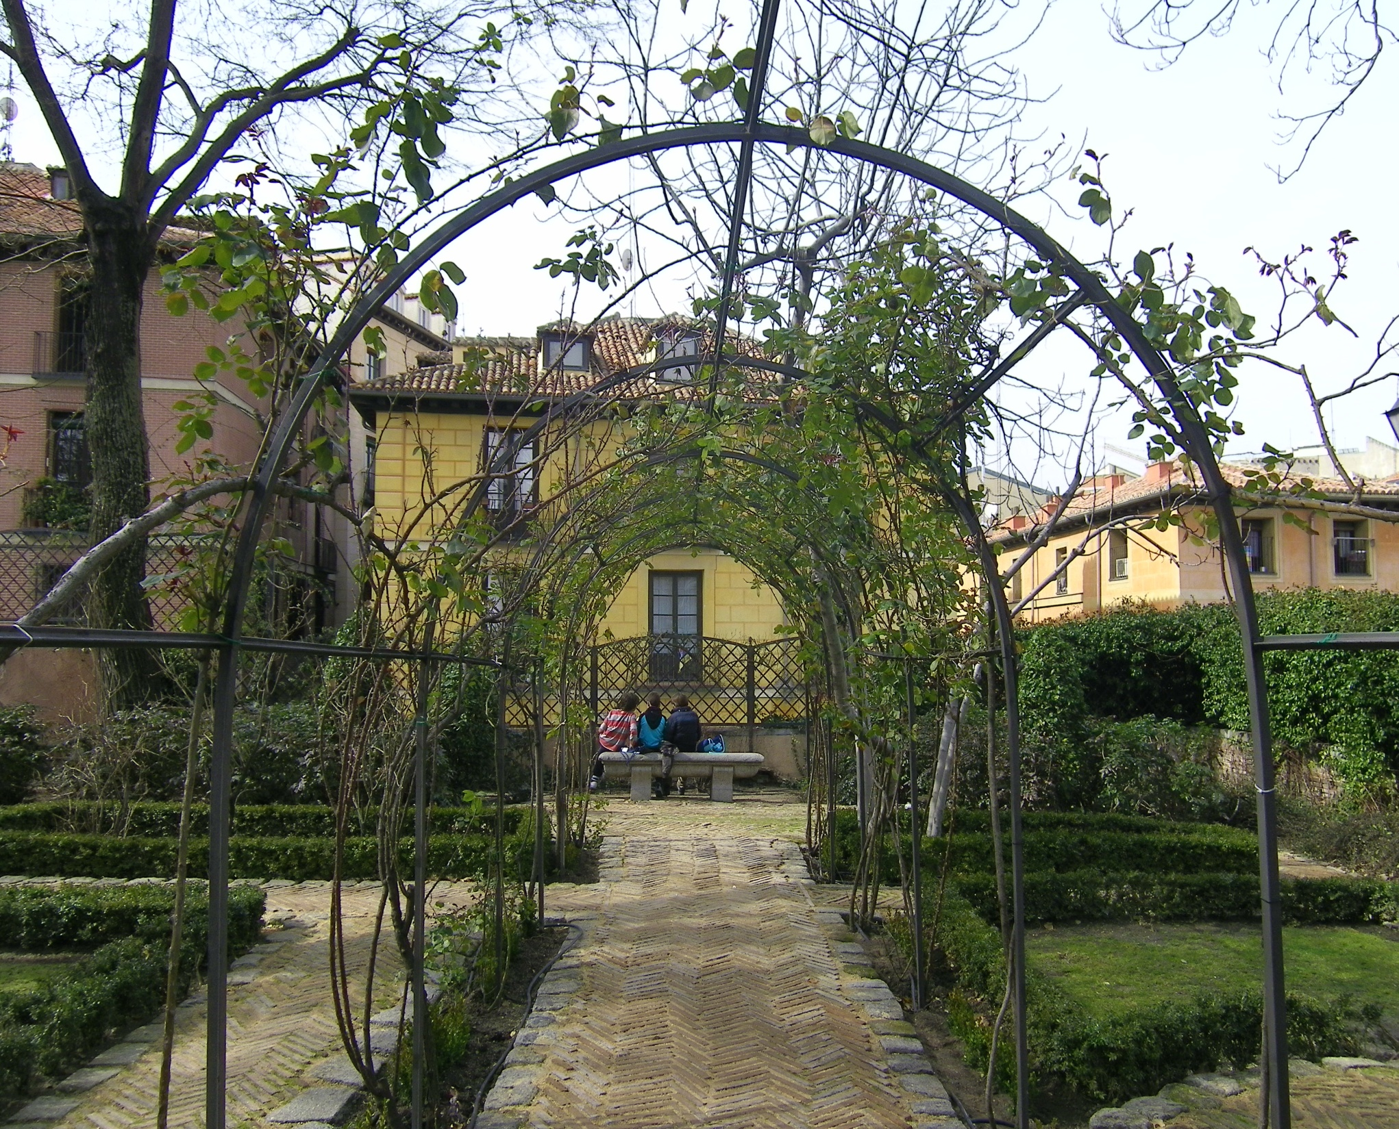
Notes:
Madrid.-Jardín del Príncipe de Anglona

Slide 56
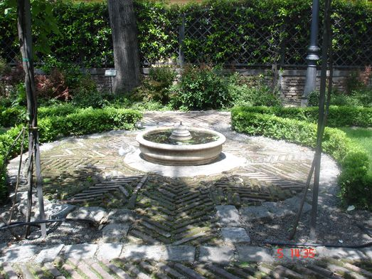
Notes:
Madrid.-Jardín del Príncipe de Anglona

Slide 57
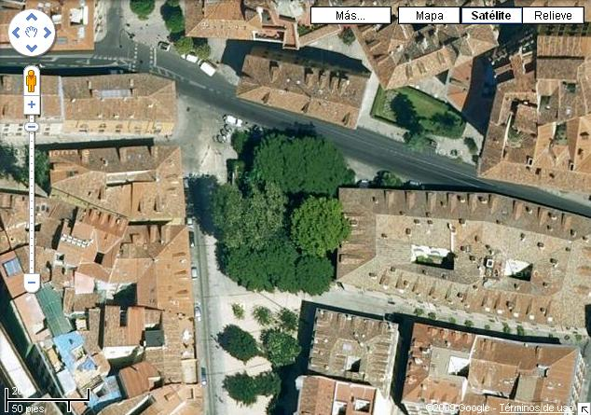
Notes:
Madrid.-Jardín del Príncipe de Anglona

Slide 58
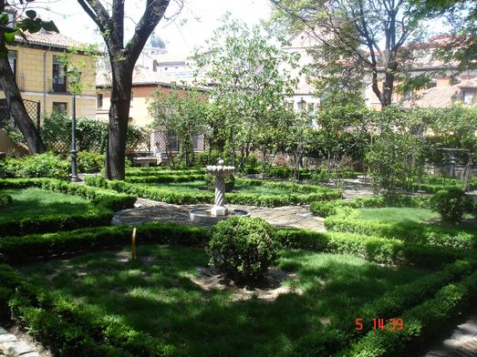
Notes:
Madrid.-Jardín del Príncipe de Anglona

Slide 59

Notes:
Madrid.-Jardín del Príncipe de Anglona

Slide 60

Notes:
Madrid.-Jardín del Príncipe de Anglona

Slide 61
Jardines de Cecilio Rodríguez_
Sin ninguna duda, estos jardines constituyen uno de los recintos más hermosos del Parque del Retiro.
Su decoración, cuidada al detalle, está compuesta de pérgolas cubiertas de arbustos y flores, arcos por doquier y también cuentan, como no, con estanques.
La maestría de los jardineros da forma a su variada vegetación.
Fueron abiertos en 1972 y están dedicados a don Cecilio Rodríguez, Jardinero Mayor de la Villa.

Slide 62

Notes:
Jardines de Cecilio Rodríguez_

Slide 63

Notes:
Jardines de Cecilio Rodríguez_

Slide 64

Notes:
Jardines de Cecilio Rodríguez_

Slide 65

Notes:
Jardines de Cecilio Rodríguez_

Slide 66

Notes:
Jardines de Cecilio Rodríguez_

Slide 67

Notes:
Jardines de Cecilio Rodríguez_

Slide 68

Notes:
Jardines de Cecilio Rodríguez_

Slide 69

Notes:
Jardines de Cecilio Rodríguez_

Slide 70

Notes:
Jardines de Cecilio Rodríguez_

Slide 71

Notes:
Jardines de Cecilio Rodríguez_

Slide 72

Notes:
Jardines de Cecilio Rodríguez_

Slide 73
Jardines Picasso. Málaga
Los Jardines de Picasso, también conocidos como Parque de la Aurora, son un espacio de unos 16.000 m² situados en el lado sur de la Avenida de Andalucía,6 en unos terrenos donde antaño se ubicaba la fábrica de La Aurora.
Los jardines contienen varios ejemplares de ficus que se encuentran entre los mayores de Europa, entre ellos Ficus altissima, Ficus macrophylla y Ficus retusa, caracterizados por sus grandes hojas de nervios amarillos e higos de naranjas, además de por sus enormes raíces sobresalientes.
También pueden encontrarse dragos, araucarias, ébano carbonero, jacaranda, yuca, palmera reina, palmito, palmera datilífera, guachintonia, así como otras especies.

Slide 74

Notes:
Jardines Picasso.

Slide 75

Notes:
Jardines Picasso.-Dracaena drago

Slide 76

Notes:
Jardines Picasso.-Chamaerops humilis

Slide 77

Notes:
Jardines Picasso.

Slide 78

Notes:
Jardines Picasso.

Slide 79

Notes:
Jardines Picasso.

Slide 80

Notes:
Jardines Picasso.

Slide 81

Notes:
Jardines Picasso.

Slide 82

Notes:
Jardines Picasso.

Slide 83

Notes:
Jardines Picasso.

Slide 84

Notes:
Jardines Picasso.

Slide 85
Palacio de Galiana en Toledo
El Palacio de Galiana es un palacio en Toledo, España , en las fronteras de la río Tajo . Fue construido en el sitio de una villa de verano anterior y jardín de Al-Mamun , el rey de la taifa de Toledo , en el siglo XIII por el rey Alfonso X .
La zona de jardín alrededor del palacio, llamado el "Al-Munya al-Na'ura '(la rueda de agua Orchard) [1] o" Huerta del Rey "(jardín del rey) incluyó un jardín botánico del farmacólogo Ibn al-Wafid . fue famoso por sus obras de riego, las ruinas de las cuales aún está por verse.
El jardín era también, posiblemente, la ubicación de un reloj de agua , construido por Al-Zarqali.
Desde la década de 1950 en adelante, el Palacio de Galiana fue restaurada y su actual jardín diseñado por los arquitectos Manuel Gómez Moreno y Fernando Chueca Goitia bajo los auspicios de su propietario Carmen Marañón

Slide 86

Notes:
Palacio de Galiana en Toledo

Slide 87

Notes:
Palacio de Galiana en Toledo

Slide 88

Notes:
Palacio de Galiana en Toledo

Slide 89

Notes:
Palacio de Galiana en Toledo

Slide 90

Notes:
Palacio de Galiana en Toledo

Slide 91

Notes:
Palacio de Galiana en Toledo

Slide 92


Notes:
Palacio de Galiana en Toledo

Slide 93

Notes:
Palacio de Galiana en Toledo

Slide 94

Notes:
Palacio de Galiana en Toledo

Slide 95

Notes:
Palacio de Galiana en Toledo

Slide 96

Notes:
Palacio de Galiana en Toledo

Slide 97


Notes:
Palacio de Galiana en Toledo

Slide 98
Palacio de las dueñas
El palacio de las Dueñas es un edificio situado en la ciudad española de Sevilla, en Andalucía, que pertenece en propiedad a la Casa de Alba. Fue levantado entre los siglos XV y XVI, de estilos gótico-mudéjar al renacentista y es uno de los principales inmuebles de la ciudad, por su valor histórico, arquitectónico, artístico y por la importancia de sus bienes muebles.
En él nació el poeta Antonio Machado, en 1875. Allí también pasó sus últimos momentos en compañía de los suyos Cayetana Fitz-James Stuart, la XVIII duquesa de Alba de Tormes, falleciendo el 20 de noviembre de 2014, y dejando viudo a Alfonso Díez Carabantes, con el que había contraído matrimonio en terceras nupcias, el 5 de octubre de 2011.

Slide 99
El palacio de las Dueñas se compone de un conjunto de patios y edificios
Su estilo abarca desde el gótico-mudéjar hasta el renacentista, conteniendo muestras y detalles con toques sevillanos en sus ladrillos, tejas, azulejos, encalados y cerámicas. Posee el típico patio andaluz, al igual que la Casa Pilatos, y predominando los grandes espacios, mostrando así lo majestuoso de su conjunto
En la entrada al palacio se puede observar el escudo del ducado de Alba en azulejo de fabricación trianera del siglo XVII o XVIII, en el arco principal.
Detrás del jardín que se encuentra a continuación entramos en un patio rodeado de arcos con columnas de mármol blanco, sujetan pilastras con adornos platerescos que presentan un friso plateresco también. Encima de esta galería se construyó otra con arcos de estilo mudéjar.

Slide 100

Notes:
Palacio_de_las_Dueñas_

Slide 101

Notes:
Palacio_de_las_Dueñas_
Su estilo abarca desde el gótico-mudéjar hasta el renacentista, conteniendo muestras y detalles con toques sevillanos en sus ladrillos, tejas, azulejos, encalados y cerámicas. Posee el típico patio andaluz, al igual que la Casa Pilatos, y predominando los grandes espacios, mostrando así lo majestuoso de su conjunto.
En la entrada al palacio se puede observar el escudo del ducado de Alba en azulejo de fabricación trianera del siglo XVII o XVIII, en el arco principal.
.

Slide 102



Slide 103

Notes:
Palacio_de_las_Dueñas_

Slide 104

Notes:
Palacio_de_las_Dueñas_

Slide 105

Notes:
Palacio_de_las_Dueñas_

Slide 106

Notes:
Palacio_de_las_Dueñas_

Slide 107

Notes:
Palacio_de_las_Dueñas_

Slide 108

Notes:
Palacio_de_las_Dueñas_

Slide 109

Notes:
Palacio_de_las_Dueñas_

Slide 110

Notes:
Palacio_de_las_Dueñas_

Slide 111
Palacio de los Castejones
El Palacio de los Castejones es el edificio más importante de la arquitectura civil de la localidad de Ágreda, provincia de Soria, España.
Fue construido a principios del siglo XVII. Posee una sobria portada que remata en frontón roto y escudo en el centro, un armonioso patio y una torre cuadrangular de mampostería con atalayas.
El palacio cuenta con un bello Jardín de estilo renacentista.

Slide 112

Notes:
Palacio de los Castejones

Slide 113

Notes:
Palacio de los Castejones

Slide 114

Notes:
Palacio de los Castejones

Slide 115

Notes:
Palacio de los Castejones

Slide 116

Notes:
Palacio de los Castejones

Slide 117


Notes:
Palacio de los Castejones

Slide 118

Notes:
Palacio de los Castejones

Slide 119

Notes:
Palacio de los Castejones

